Slide 1
出 塞
王昌龄

Slide 2
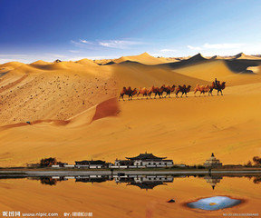
塞外： 塞是边塞，要塞。塞外是指长城以北地区。

Slide 3
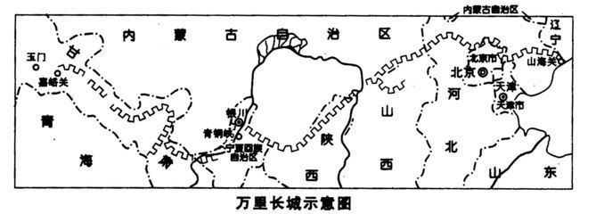
`

Slide 4
《出塞》，是边塞诗的著名题目。主要以描写边疆的军旅生活与军事行动为主。有一定的主关民族意识，因与其所处历史时期及生存环境有关。间接的表达了战争的残酷和对和平生活的向往。被人们称为“唐朝七绝之首” 《出塞》应当是王昌龄早年赴西域时所做，《出塞》是乐府旧题。王昌龄所处的时代，正值盛唐，这一时期，唐在对外战争中屡屡取胜，全民族的自信心极强，故边塞诗人的作品中，多能体现一种慷慨激昂的向上精神，和克敌制胜的强烈自信。 同时，频繁的边塞战争，也使人民不堪重负，渴望和平，《出塞》正是反映了人民的这种和平愿望。

Slide 5
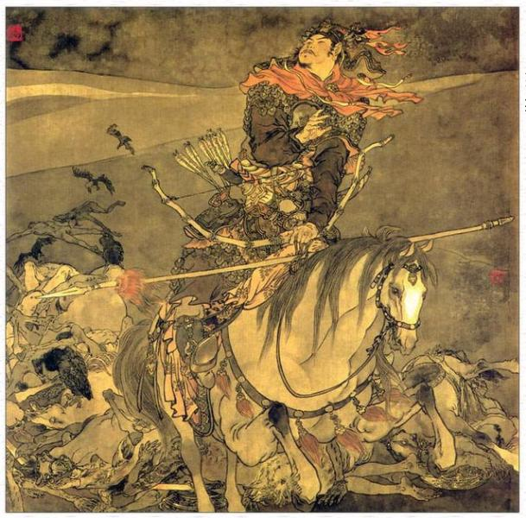
王昌龄（698-757），
字少伯，长安（今属西
安市）人。开元十五年
中进士，历任汜水尉、
校书郎，天宝元年
贬江宁丞，天宝七年又
贬为龙标尉，世称王江
宁或王龙标。安史之乱,
他避乱回乡，被刺史闾
丘晓所杀。

Slide 6
重点字词理解
出塞：乐府旧题。塞，边塞。出塞，就是到边防线上去戍守边疆。
出 塞
【唐】王昌龄
秦 时 明 月 汉 时 关，
万 里 长 征 人 未 还。
但 使 龙 城 飞 将 在，
不 教 胡 马 度 阴 山。
秦：秦朝
汉：汉朝
关：边关
未还：没有回家
PPT模板：www.1ppt.com/moban/ PPT素材：www.1ppt.com/sucai/
PPT背景：www.1ppt.com/beijing/ PPT图表：www.1ppt.com/tubiao/
PPT下载：www.1ppt.com/xiazai/ PPT教程： www.1ppt.com/powerpoint/
资料下载：www.1ppt.com/ziliao/ 范文下载：www.1ppt.com/fanwen/
试卷下载：www.1ppt.com/shiti/ 教案下载：www.1ppt.com/jiaoan/
PPT论坛：www.1ppt.cn PPT课件：www.1ppt.com/kejian/
语文课件：www.1ppt.com/kejian/yuwen/ 数学课件：www.1ppt.com/kejian/shuxue/
英语课件：www.1ppt.com/kejian/yingyu/ 美术课件：www.1ppt.com/kejian/meishu/
科学课件：www.1ppt.com/kejian/kexue/ 物理课件：www.1ppt.com/kejian/wuli/
化学课件：www.1ppt.com/kejian/huaxue/ 生物课件：www.1ppt.com/kejian/shengwu/
地理课件：www.1ppt.com/kejian/dili/ 历史课件：www.1ppt.com/kejian/lishi/
飞将：西汉名将李广。英勇善战，百发百中，威震边疆，被誉为“飞将军”。
但使：只要，要是
不教：不让
胡马：外族入侵的骑兵
度：越过
Notes:
PPT模板：www.1ppt.com/moban/ PPT素材：www.1ppt.com/sucai/
PPT背景：www.1ppt.com/beijing/ PPT图表：www.1ppt.com/tubiao/
PPT下载：www.1ppt.com/xiazai/ PPT教程： www.1ppt.com/powerpoint/
资料下载：www.1ppt.com/ziliao/ 范文下载：www.1ppt.com/fanwen/
试卷下载：www.1ppt.com/shiti/ 教案下载：www.1ppt.com/jiaoan/
PPT论坛：www.1ppt.cn PPT课件：www.1ppt.com/kejian/
语文课件：www.1ppt.com/kejian/yuwen/ 数学课件：www.1ppt.com/kejian/shuxue/
英语课件：www.1ppt.com/kejian/yingyu/ 美术课件：www.1ppt.com/kejian/meishu/
科学课件：www.1ppt.com/kejian/kexue/ 物理课件：www.1ppt.com/kejian/wuli/
化学课件：www.1ppt.com/kejian/huaxue/ 生物课件：www.1ppt.com/kejian/shengwu/
地理课件：www.1ppt.com/kejian/dili/ 历史课件：www.1ppt.com/kejian/lishi/

Slide 7
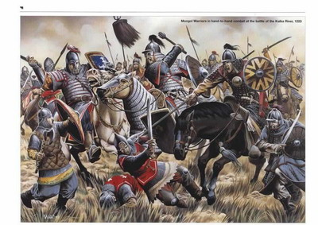

Slide 8
诗句意思
明月照耀着边关，自秦汉时一直如此，至今没有什么变化，而边患依旧没有消除。远离家乡的士兵不能回归故乡和家人团聚。
出 塞
【唐】王昌龄
秦 时 明 月 汉 时 关，
万 里 长 征 人 未 还。
但 使 龙 城 飞 将 在，
不 教 胡 马 度 阴 山。
假如有李广那样的名将戍守边关，匈奴的军队就不敢越过阴山南下入侵了。

Slide 9

出塞
（唐）王昌龄
秦时明月汉时关，
万里长征人未还。
但使龙城飞将在，
不教胡马度阴山。

Slide 10
但使：只要。
龙城飞将：“龙城”：地名，是古代匈奴圣地，汉朝大将军卫青曾奇袭击龙城，最后与匈奴作战七战七胜。而“飞将”则指威名赫赫的“汉之飞将军”李广。“龙城飞将”并不指一人，实指李卫，更是借代众多汉朝抗匈名将。
胡马：指胡人的战马。胡，古人对西北少数民族的称呼。
阴山：山名，指阴山山脉，在今内蒙古境内，汉时匈奴时常从这里开始南下骚扰侵占中原地区，也是卫青坟冢的模样。
不教：不叫，不让。教，让。
度：越过。
出塞
（唐）王昌龄
秦时明月汉时关，
万里长征人未还。
但使龙城飞将在，
不教胡马度阴山。

Slide 11
“秦时明月汉时关。”皓月当空，照耀着万里边疆的关塞，显示了边疆的寥廓和景物的萧条。在“月”和“关”的前面用“秦汉时”加以修饰，使意境更加高远，把我们引到了遥远的古代，更引人深思：秦汉以来边防战争连续不断，一直持续至今，真是拖得太久了！这是从时间上描写边塞的悠久。
这里是秦、汉、关、月四字交错使用，在修辞上叫“互文见义”，意思是秦汉时的明月，秦汉时的关。

Slide 12
“万里长征人未还”，”，“万里”指边塞和内地相距万里，虽属虚指，却突出了空间辽阔。又从空间角度点明边塞的遥远。 “人未还”使人联想到战争给人带来的灾难，表达了诗人悲愤的情感。这里的“人”，既是指已经战死的士卒，也指还在戍守不能回归的士卒。“人未还”，一是说明边防不巩固，二是对士卒表示同情。这本是一个问题的两个方面，前者是因，后者是果。这是从秦到汉乃至于唐代，都没有解决的大问题，怎样来解决这个问题呢？第三、四两句就是诗人的回答。

Slide 13
“但使龙城飞将在，不教胡马度阴山”，直接抒发了边防士卒巩固边防的愿望和保卫国家的壮志：倘若攻袭龙城的卫青和飞将军李广而今健在，绝不许让胡人的骑兵跨越过阴山。“龙城”指奇袭匈奴圣地龙城的名将卫青，而“飞将”则指威名赫赫的飞将军李广。“龙城飞将”并不只一人，实指李卫，更是借代众多汉朝抗匈名将。“不教”，不允许，“教”字读平声；“胡马”，这里指代外族入侵的骑兵。“度阴山”，跨过阴山。阴山是北方东西走向的大山脉，是汉代北方边防的天然屏障。后两句写得含蓄、巧妙，让人们在对往事的对比中，得出必要的结论。这两句写得意在言外。意思就是说：由于朝廷用人不当，使将帅不得其人，才造成了烽火长燃、征人不还的局面。

Slide 14
出塞
【唐】王昌龄
秦时明月汉时关，
万里长征人未还。
但使龙城飞将在，
不教胡马度阴山。

Slide 15
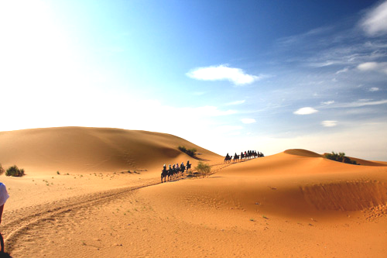
拓展延伸
《从军行》 （其一）
【唐】王昌龄
青海长云暗雪山，
孤城遥望玉门关。
黄沙百战穿金甲，
不破楼兰终不还。

Slide 16
拓展延伸
塞下曲
【唐】卢纶
林暗草惊风，将军夜引弓。
平明寻白羽，没在石棱中。

Slide 17
拓展延伸
凉州词
【唐】 王之涣
黄河远上白云间，羌笛何须怨杨柳，
一片孤城万仞山。春风不度玉门关。

